Slide 1

BABELE Riconoscimento lingua parlata tramite video senza audio
Prof. Michele Nappi
Corso di Fondamenti Di Visione Artificiale e Biometria
Gruppo 24

Slide 2




Il Team
Lucia Cascone
Francesco Paciello
Vincenzo Di Leo
Luca Boffa

Slide 3
Indice della presentazione
01
02
03
Il problema
L’approccio
La pipeline
04
05
Analisi dei risultati
Conclusioni e Sviluppi Futuri

Slide 4
01
IL PROBLEMA
Cos’è Babele?

Slide 5
OBIETTIVO
Il progetto BABELE consiste nel creare un modello che sfrutta le reti neurali artificiali per riconoscere la lingua parlata da un soggetto, attraverso un video senza audio

Slide 6
L’approccio
02
Qual è stato il nostro approccio al Progetto Babele?

Slide 7

Due strade parallele
2D CNN
3D CNN

Slide 8
Due strade parallele
Non tengono traccia della linea temporale dei frames
2D CNN
3D CNN

Slide 9
Due strade parallele
Non tengono traccia della linea temporale dei frames
Tengono traccia della linea temporale dei frames
2D CNN
3D CNN

Slide 10
La pipeline
03
Insieme delle fasi del Progetto

Slide 11
La pipeline
ANALISI DEI RISULTATI OTTENUTI
PRE-PROCESSING DEI DATI
01
02
03
04
05
ANALISI DEL DATASET
COSTRUZIONE DELLA RETE NEURALE
TUNING DEL MODELLO
FASE DI TRAINING
06

Slide 12
ANALISI DEL DATASET
Prima scelta:
DEPENDENT
INDEPENDENT
Stesse persone tra test e training set
Persone diverse tra test e training set

Slide 13
ANALISI DEL DATASET
Scelta effettuata:
Independent
IDEA💡
Utilizzare quello dependent avrebbe portato la rete ad associare la lingua parlata ad una persona, non generalizzando!!

Slide 14
ANALISI DEL DATASET
Seconda scelta:
Full videos
Only lips
Video che mostrano tutto il viso della persona
Video ritagliati che mostrano solo la parte delle labbra

Slide 15
ANALISI DEL DATASET
Scelta effettuata:
Only lips
IDEA💡
Utilizzare video di sole labbra avrebbe ridotto drasticamente l’area d’interesse, velocizzando anche la rete

Slide 16
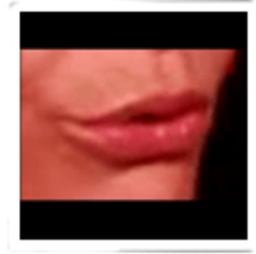
PRE-PROCESSING DEI DATI
- Abbiamo utilizzato la nomenclatura dei file per dividerceli in cartelle in base alla loro label (lingua)
- La divisione in train, test e validation set era già stata effettuata, quindi abbiamo saltato questo step
- Abbiamo utilizzato una classe chiamata FrameGenerator per estrarre i frames dai video
1_1_1_4_30_1_m

Slide 17
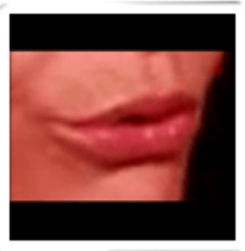
ESTRAZIONE DEI FRAMES
Con la classe FrameGenerator impostiamo due parametri:
- n_frames: indica il numero di frames da prendere per un singolo video
- frame_step: indica ogni quanti frames devo prenderne uno

Slide 18
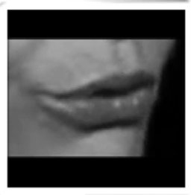
PRE-PROCESSING DEI DATI
Abbiamo effettuato degli esperimenti convertendo le immagini in scala di grigi
IDEA
Rendere la rete più leggera

Slide 19

PRE-PROCESSING DEI DATI
Risultati non convincenti, siamo tornati con i video a colori 👎🏼
Test accuracy (B&W)
2D
3D
0.30
0.28

Slide 20
COSTRUZIONE DELLA RETE NEURALE
Struttura della rete 2D

Slide 21
COSTRUZIONE DELLA RETE NEURALE
Struttura della rete 2D

Slide 22
COSTRUZIONE DELLA RETE NEURALE
Struttura della rete 3D

Slide 23
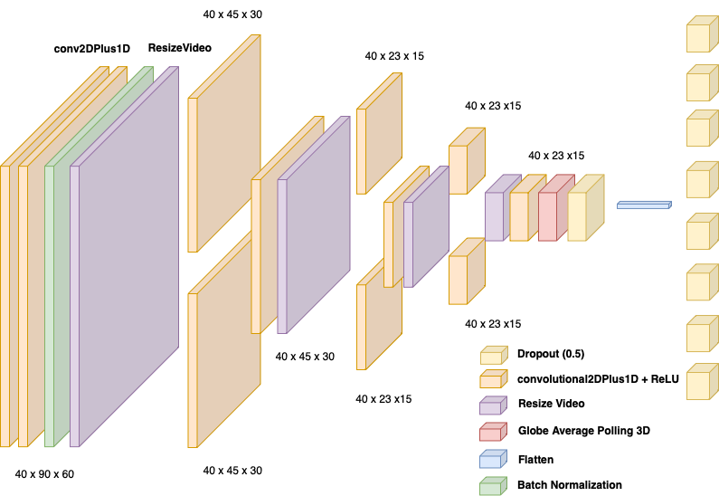
COSTRUZIONE DELLA RETE NEURALE
Struttura della rete 3D

Slide 24



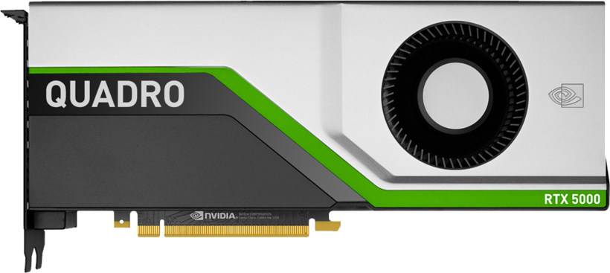
FASE DI TRAINIG
1.200 × 739
Inizialmente abbiamo effettuato la fase di training sulla piattaforma in cloud Google Colab ma abbiamo avuto forti limitazioni.

Slide 25
TUNING DEL MODELLO
Durante questa fase abbiamo effettuato varie prove modificando sia la rete che i suoi parametri:
Image dimension
frame_step
batch_size
Shuffle

Slide 26

IMAGE DIMENSION INFLUENCE
Domanda
Cosa succede se faccio variare la dimensione dell’immagine in input?

Slide 27
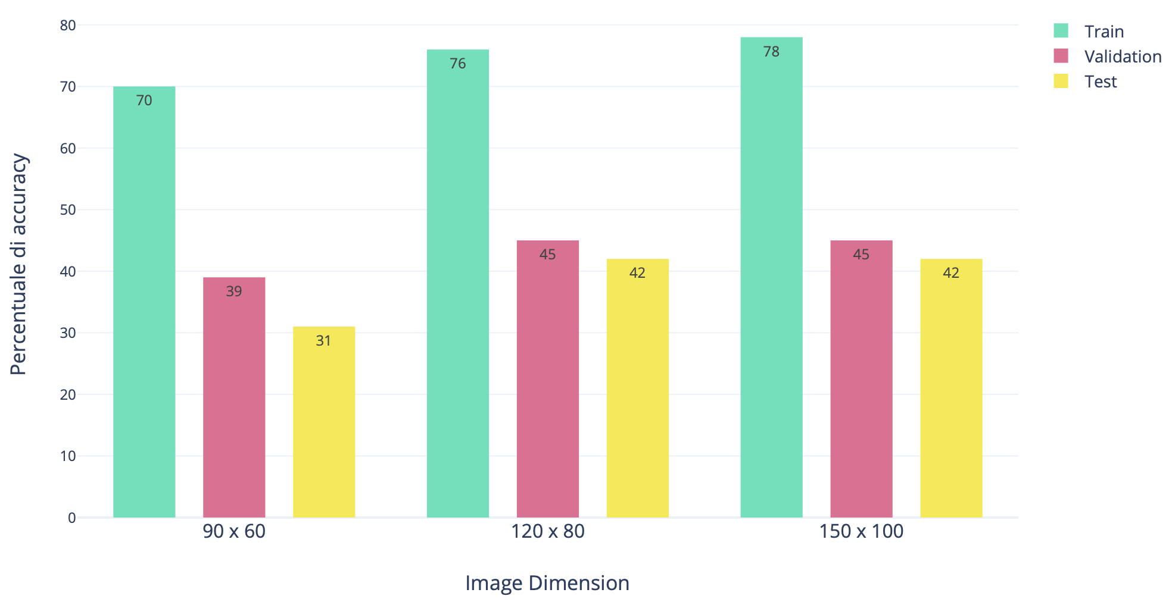
IMAGE DIMENSION INFLUENCE
2D CNN

Slide 28
IMAGE DIMENSION INFLUENCE
2D CNN
Miglioramenti passando da 90 x 60 a 120 x 80, ma aumentando ancora la dimensione non ce ne erano di significativi, quindi abbiamo optato per 90 x 60
Nota: non abbiamo scelto 150 x 100 perché volevamo ridurre il carico computazionale

Slide 29
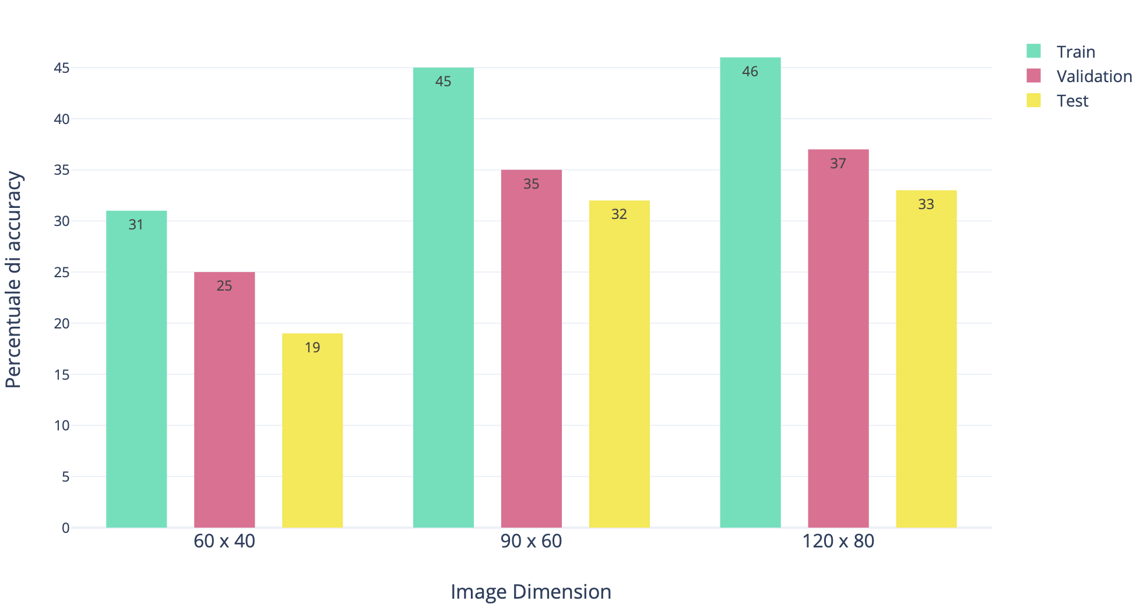
IMAGE DIMENSION INFLUENCE
3D CNN

Slide 30
IMAGE DIMENSION INFLUENCE
3D CNN
Stesso discorso, miglioramenti da 60 x 40 a 90 x 60, ma attenuazioni quando salivamo a 120 x 80, in questo caso abbiamo scelto 90x60
Nota: non abbiamo scelto 120 x 80 perché volevamo ridurre il carico computazionale

Slide 31
BATCH SIZE INFLUENCE
Domanda
Cosa succede se faccio variare la batch size?

Slide 32
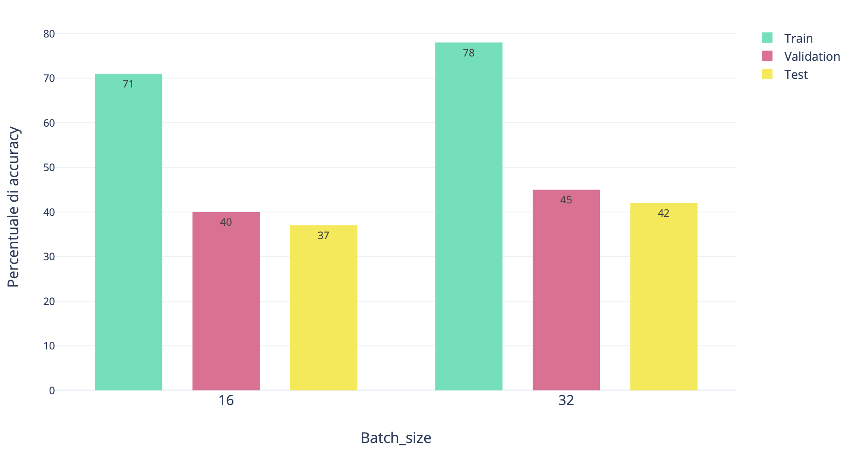
BATCH SIZE INFLUENCE
2D CNN

Slide 33
BATCH SIZE INFLUENCE
2D CNN
La batch_size impostata a 32 ha portato a risultati migliori, quindi abbiamo sperimentato con questo valore

Slide 34
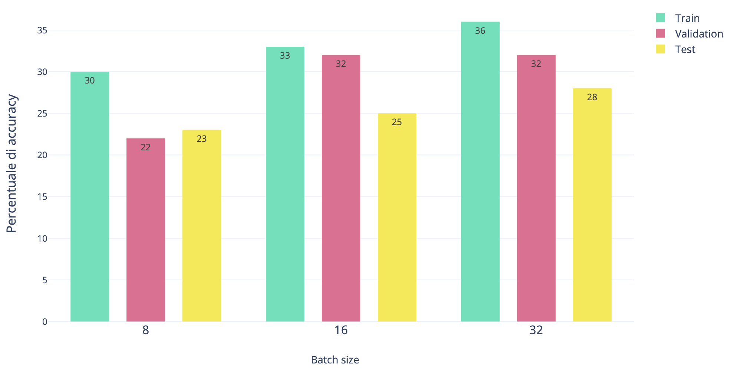
BATCH SIZE INFLUENCE
3D CNN

Slide 35
BATCH SIZE INFLUENCE
3D CNN
Anche per le 3D CNN si è rivelato vantaggioso impostare il parametro batch_size a 32

Slide 36
SHUFFLE INFLUENCE
Domanda
Cosa succede se randomizzo il dataset durante l’addestramento?

Slide 37
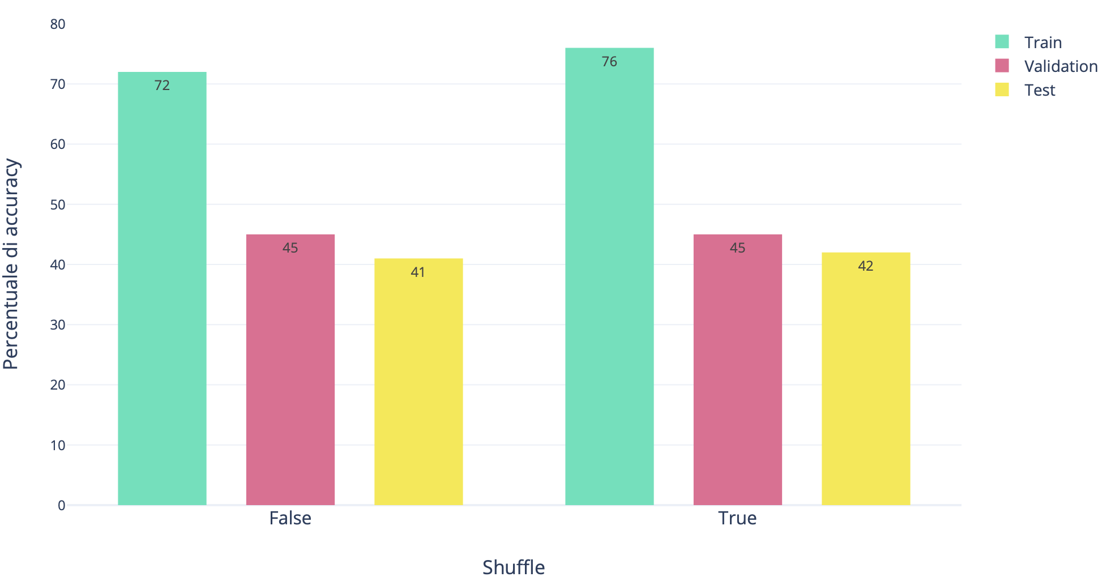
SHUFFLE INFLUENCE
2D CNN

Slide 38
SHUFFLE INFLUENCE
2D CNN
Alternando lo shuffle, tra true e false, si è potuto notare come quest’ultimo non porti un notevole impatto sui risultati della rete

Slide 39
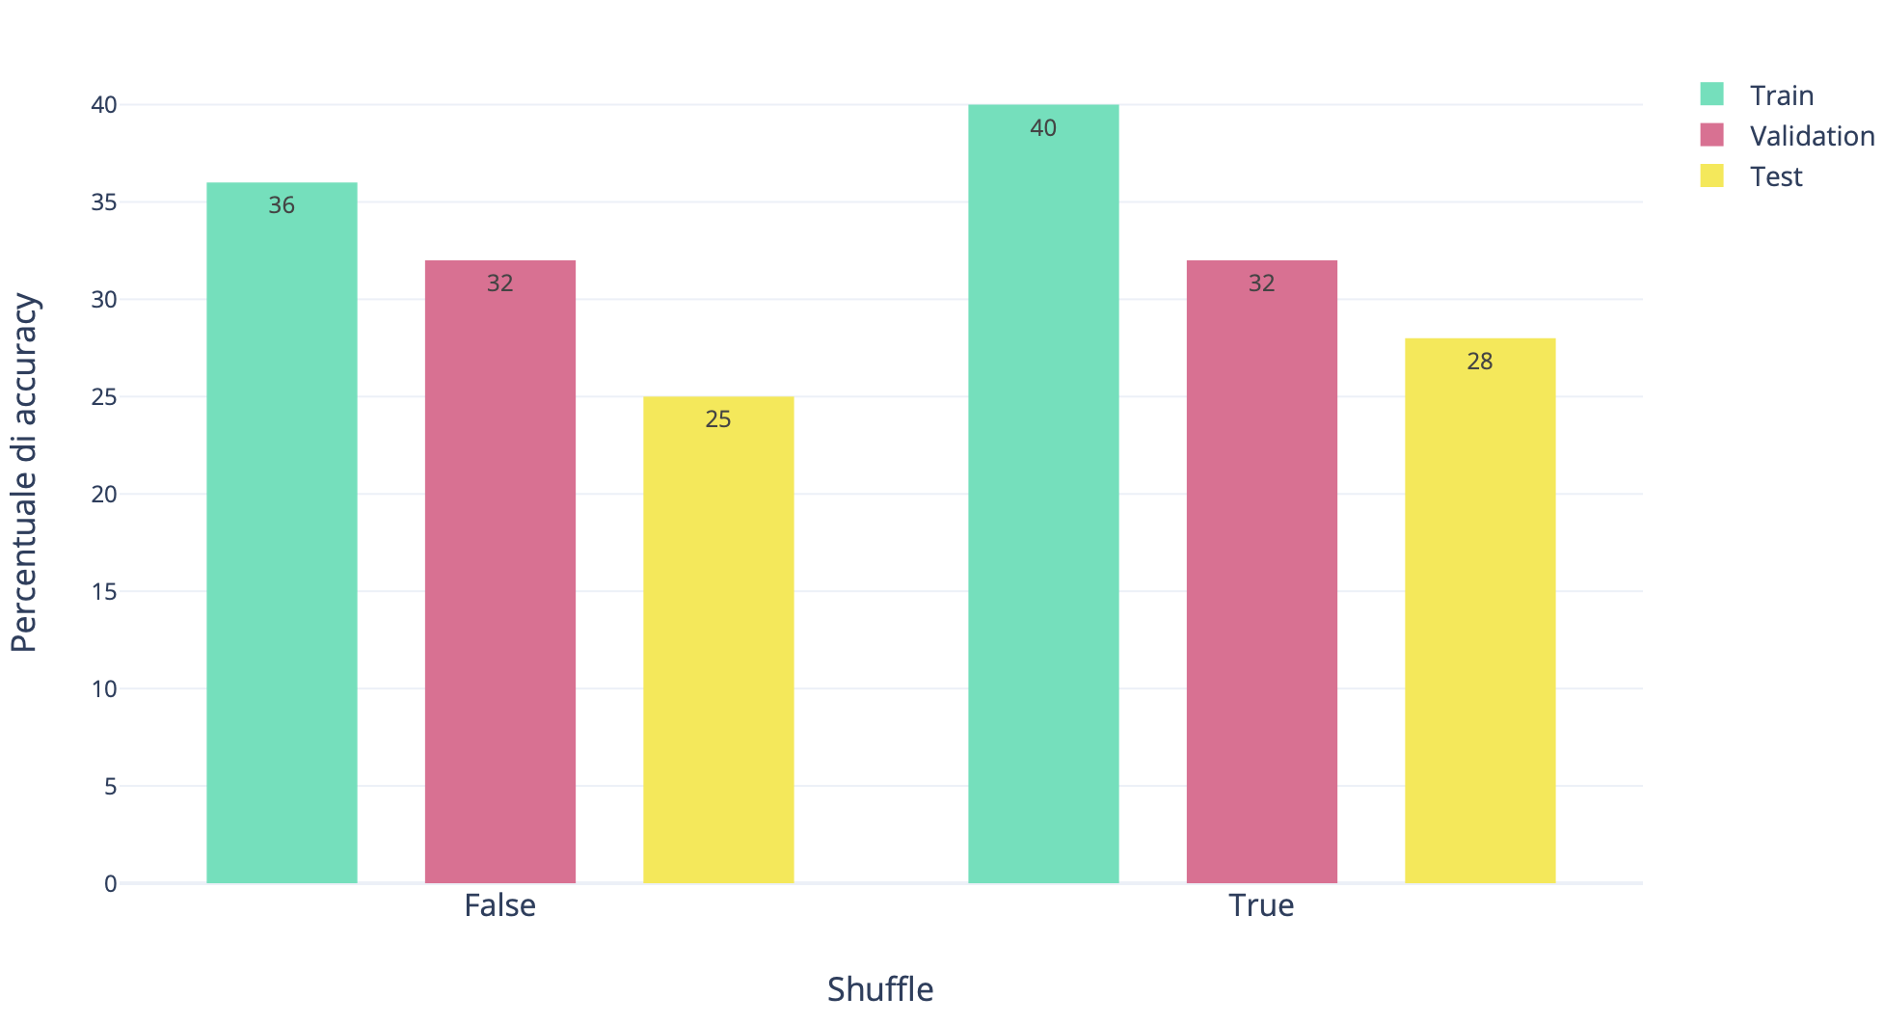
SHUFFLE INFLUENCE
3D CNN

Slide 40
SHUFFLE INFLUENCE
3D CNN
In questo caso, il parametro shuffle = true, portava a risultati leggermente migliori rispetto ad averlo impostato a false

Slide 41
FRAME STEP INFLUENCE
Domanda
Cosa succede se faccio variare il parametro frame_step?

Slide 42
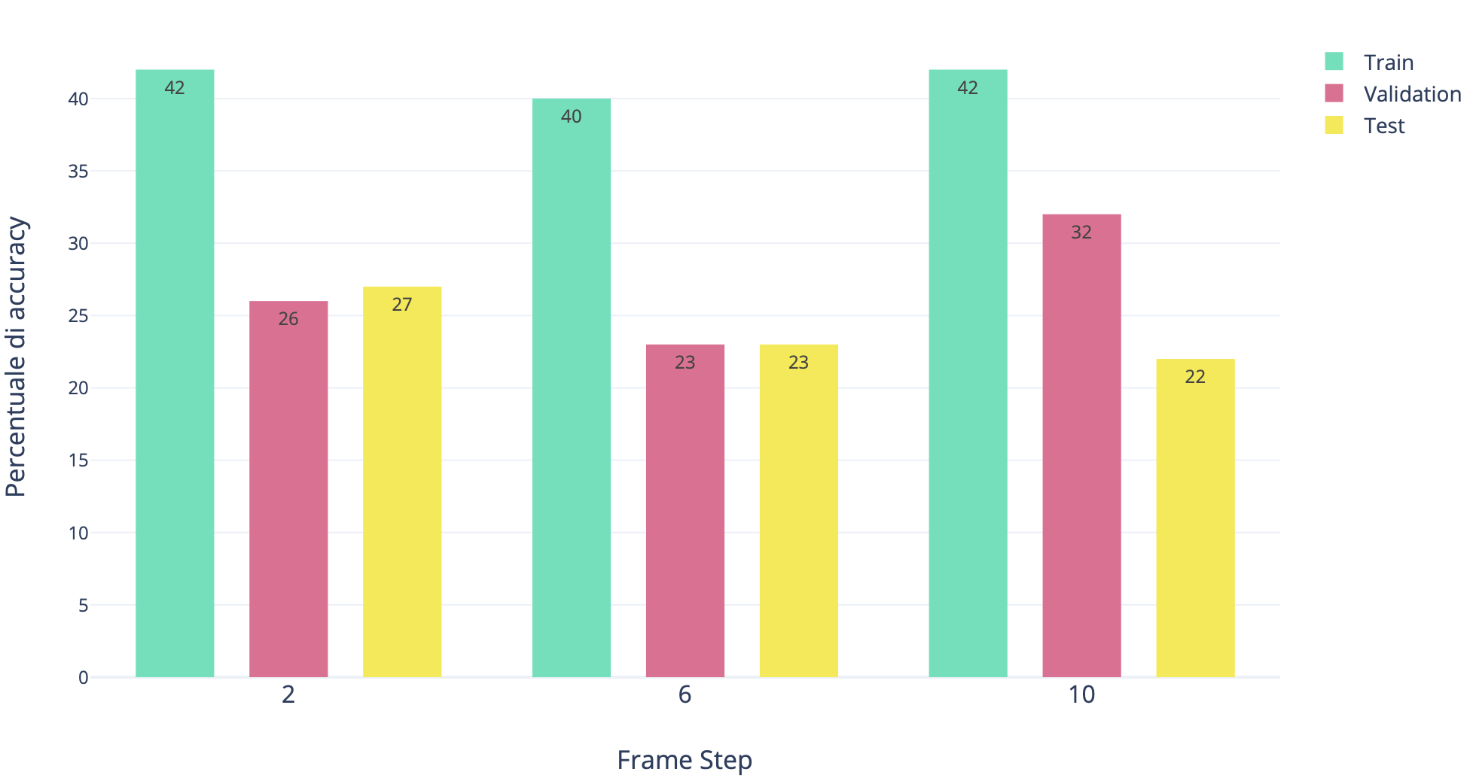
FRAME STEP INFLUENCE
2D CNN

Slide 43
FRAME STEP INFLUENCE
2D CNN
Impostando un frame_step relativamente basso, si ottengono risultati migliori, quindi abbiamo continuato con frame_step = 2

Slide 44
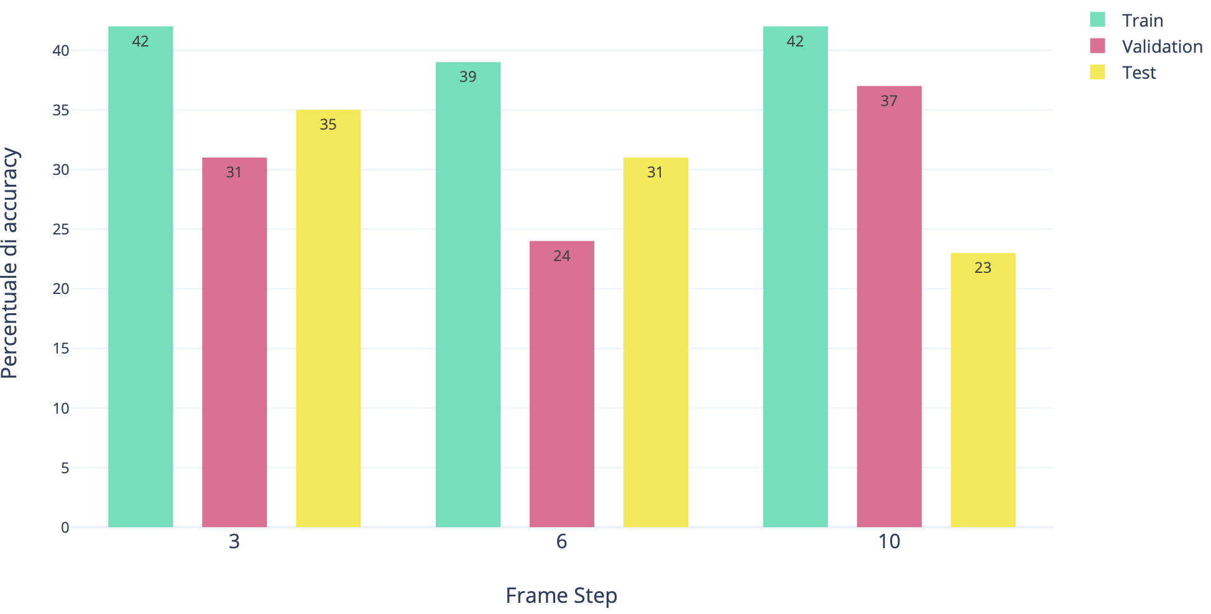
FRAME STEP INFLUENCE
3D CNN

Slide 45
FRAME STEP INFLUENCE
3D CNN
Anche in questo caso, un frame_step basso portava a risultati migliori, per le 3D CNN è stato mantenuto un frame_step = 3

Slide 46
ANALISI DEI RISULTATI

Slide 47
RISULTATI 2D CNN
Migliore configurazione
Classe
Precision
Recall
Parametro
Valore
Italiano
0.45
0.45
Test
Accuracy
Image res.
80 x 120
Inglese
0.11
0.10
Numero frames
60
Tedesco
0.78
0.75
0.42
Frame step
2
Spagnolo
0.30
0.20
Batch size
32
Olandese
0.53
0.85
Shuffle
True
Russo
0.13
0.05
Learning rate
Adam (0.0001)
Giapponese
0.23
0.25
Francese
0.38
0.60

Slide 48
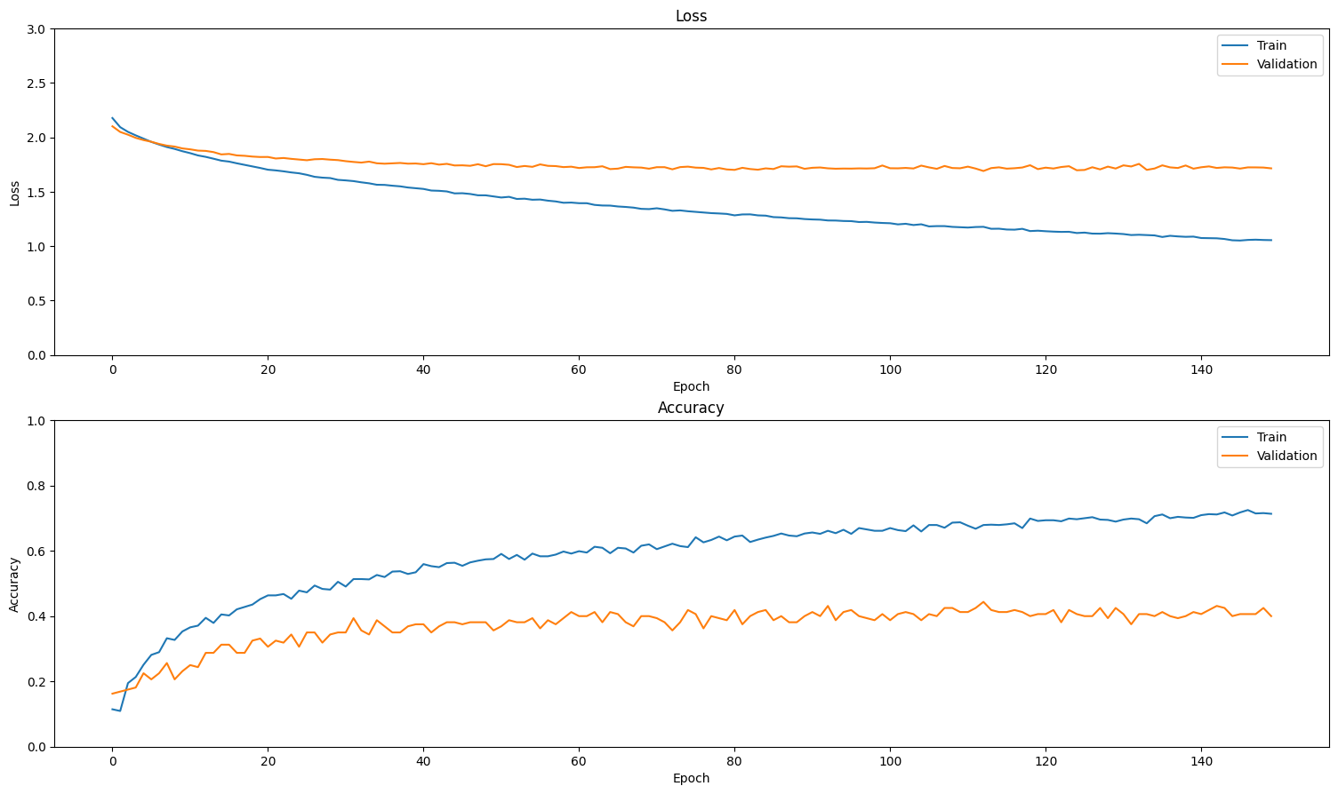
RISULTATI 2D CNN
Accuracy e loss

Slide 49
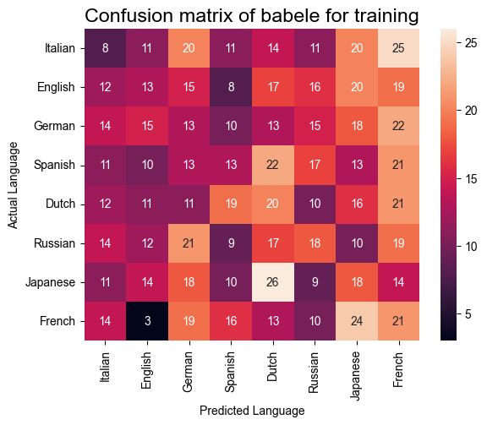
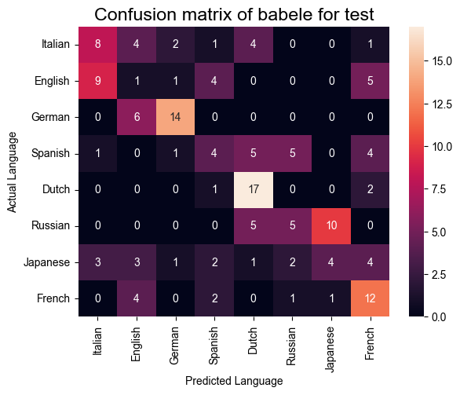
RISULTATI 2D CNN
Matrice di confusione
Training
Test

Slide 50
RISULTATI 3D CNN
Migliore configurazione
Parametro
Valore
Classe
Precision
Recall
Image res.
90 x 60
Italiano
0.38
0.25
Test
Accuracy
Numero frames
40
Inglese
0.00
0.00
Frame step
3
Tedesco
0.38
0.80
0.36
Batch size
32
Spagnolo
0.13
0.25
Shuffle
True
Olandese
0.73
0.95
Learning rate
Adam (0.001)
Russo
0.75
0.30
Space conv.
7x7
Giapponese
0.00
0.20
Time conv.
3
Francese
0.17
0.25

Slide 51
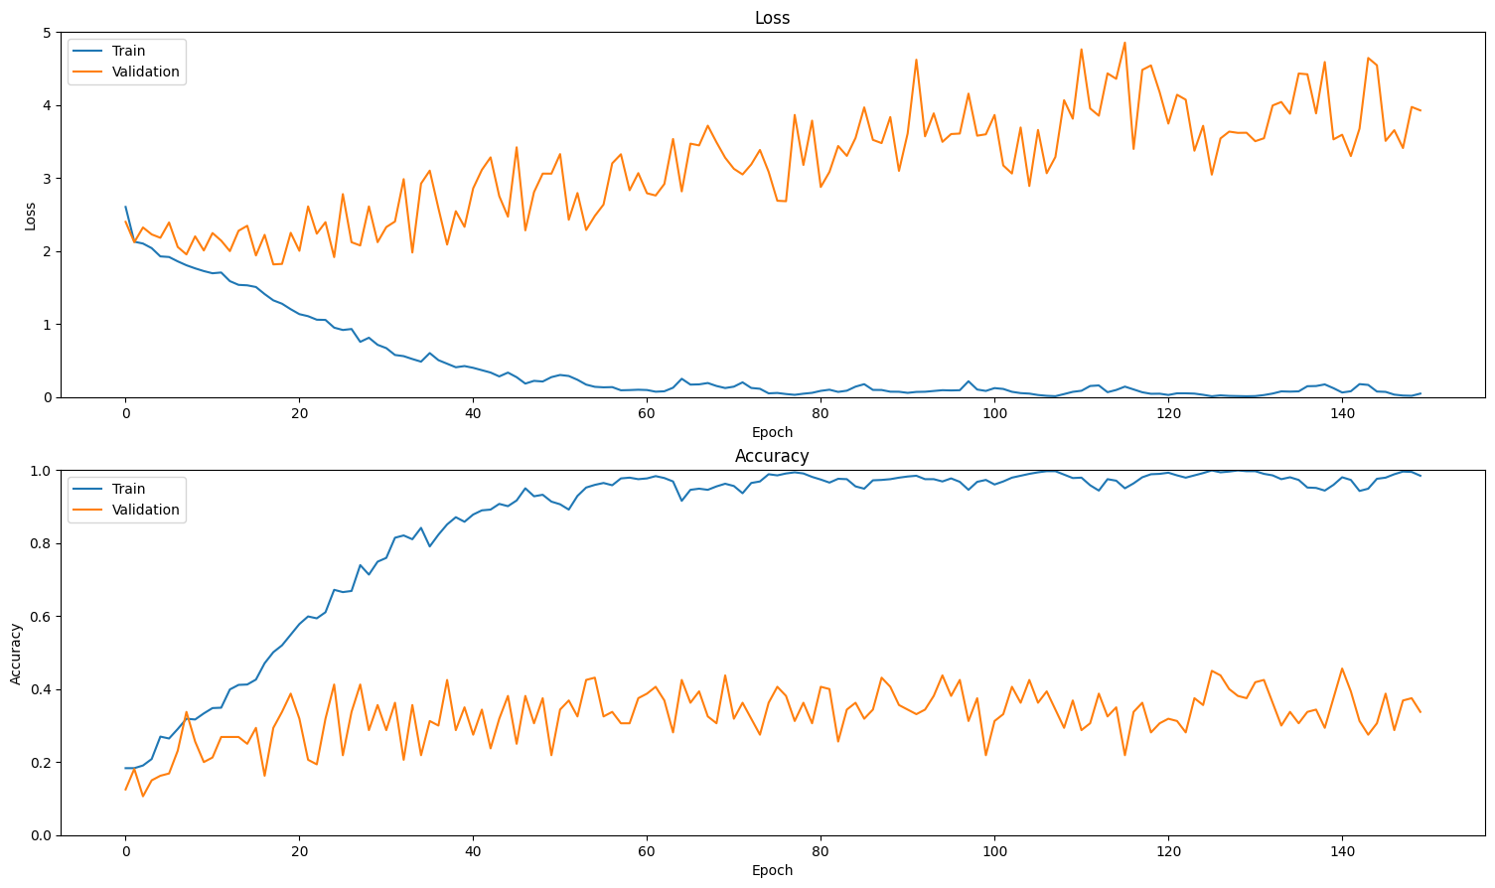
RISULTATI 3D CNN
Accuracy e loss

Slide 52
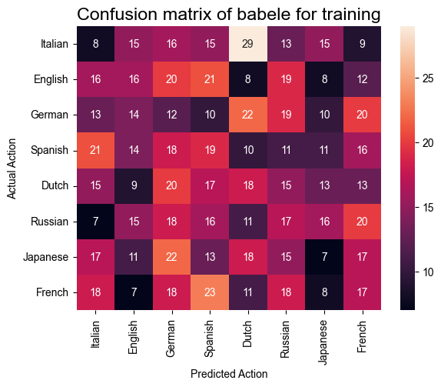
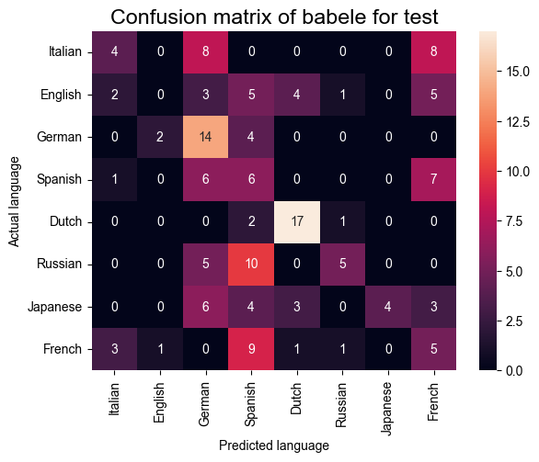
RISULTATI 3D CNN
Matrice di confusione
Training
Test

Slide 53
05
CONCLUSIONI
Conclusioni e possibili sviluppi futuri

Slide 54
CONCLUSIONI E VALUTAZIONI
Valutazione delle reti
La rete 2D ha avuto risultati migliori rispetto alla 3D

Slide 55

CONCLUSIONI E VALUTAZIONI
Valutazione delle reti
La rete 2D ha avuto risultati migliori rispetto alla 3D
Analizzare i frame in modo indipendente, invece che effettuare delle correlazione temporali come fa la 3D CNN, potrebbe portare a risultati migliori poiche’ il modello riesce ad identificare dei pattern di immagini all’interno dei singoli frames, estraendo le informazioni utili per identificare la lingua

Slide 56



CONCLUSIONI E VALUTAZIONI
Lingue riconosciute
Le lingue che sono state riconosciute meglio sono:
2D CNN
3D CNN

Slide 57
SVILUPPI FUTURI
In futuro si potrebbe ambire a migliorare i risultati di questo progetto, seguendo le seguenti strategie:

Slide 58

SVILUPPI FUTURI
In futuro si potrebbe ambire a migliorare i risultati di questo progetto, seguendo le seguenti strategie:
DATASET PIU’ GRANDE

Slide 59
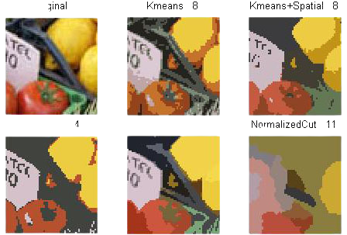
SVILUPPI FUTURI
In futuro si potrebbe ambire a migliorare i risultati di questo progetto, seguendo le seguenti strategie:
MEAN SHIFT ALGORITHM

Slide 60

SVILUPPI FUTURI
In futuro si potrebbe ambire a migliorare i risultati di questo progetto, seguendo le seguenti strategie:
MIGLIORARE FASE DI PRE-PROCESSING

Slide 61
Grazie!
Se avete domande, chiedete pure
Francesco
Luca
Vincenzo

